Slide 1

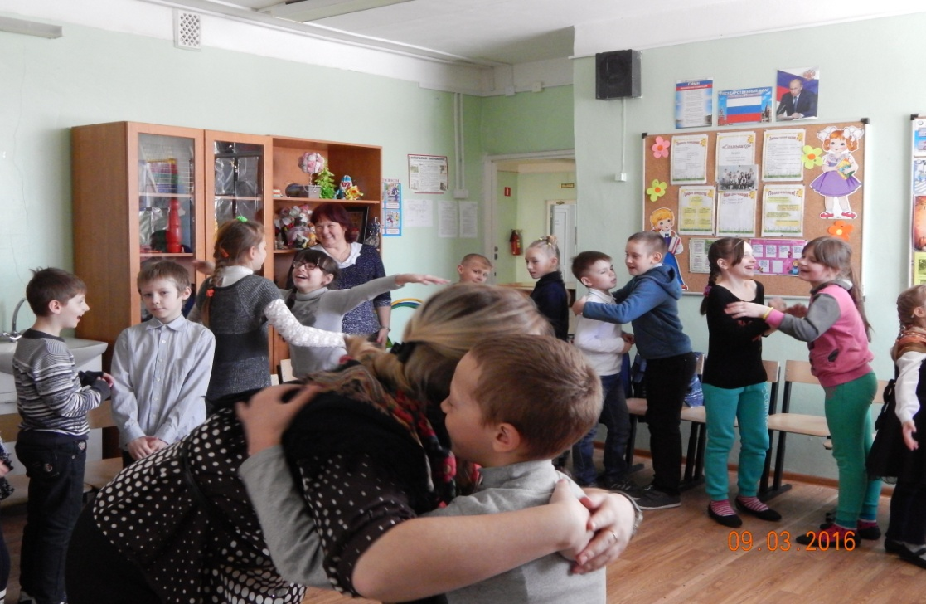
Создание толерантной образовательной среды
Разработчики проблемы:
Фоминская СОШ: Гущина И.А. социальный педагог
Емишевская СОШ: Гришина Ю.М. дефектолог, Левчишина К.В. учитель, Лыкова С.И. социальный педагог
Скоковская СОШ: Тихомирова Е.А. социальный педагог
Столбищенская СОШ: Туманова М.О. учитель, психолог

Slide 2
Руководство группой
Научный руководитель: Кораблева А.А., к.п.н., заведующий заочным отделением, преподаватель ГПОАУ ЯО ЯрПК;
Руководитель: Медведева С.А., старший преподаватель кафедры общей педагогики и психологии ГАУ ДПО ЯО ИРО

Slide 3
Современной сельской школе нужна среда, в которой бы…
обучающийся свободно развивался, раскрывал свой потенциал независимо от социокультурных, религиозных, психофизических особенностей;
родители обучающихся были активными участниками образовательного процесса, помощниками своим детям, свободно сотрудничая друг с другом;
Учитель был бы уважаем и принимаем коллегами, обучающимися, их родителями

Slide 4
Среда современной сельской школы-
среда социализации и самореализации в поликультурном обществе
среда сотрудничества, сотворчества, психолого- педагогической поддержки
Толерантная образовательная среда

Slide 5
Толерантная образовательная среда
Сложная и динамичная система деятельности, общения, жизни субъектов педагогического процесса, способствующая свободному развитию личности и формированию толерантности
Атмосфера принятия
Конструктивное взаимодействие
Психолого- педагогическая поддержка
Демократический стиль руководства и общения

Slide 6
Уровень удовлетворенности образовательным учреждением и школьной жизнью (методика изучения удовлетворенности школьной жизни А.А. Андреева)
 | Начальная школа | Среднее звено | Старшеклассники | Педагоги | Родители
Фоминская СОШ | высокий | высокий | высокий | высокий | высокий
Емишевская СОШ | высокий | средний | высокий | высокий | высокий
Скоковская СОШ | высокий | высокий | высокий | высокий | высокий
Столбищенская СОШ | высокий | высокий | высокий | высокий | высокий

Slide 7
Ресурсы сельской школы, положительно влияющие на создание ТОС
-неформальность отношений и связей между педагогами и обучающимися (территориальная близость влияет на характер отношений);
-сильные народно-национальные, историко-культурные традиции;
-командность и социальное партнерство педагогов и детей;
-в силу небольшого количества обучающихся учителю легче понять и принять особенности каждого, регулировать взаимоотношения, изучить запросы и потребности учеников и их родителей;
-естественная интеграция учебной и внеучебной деятельности.

Slide 8
Среднее значение индекса толерантности обучающихся различных классов (экспресс- опросник “Индекс толерантности”)
Среднее значение индексапо школам | Классы |  |  |  |  |  |  | По школе | Педагоги | Родители
 | 5 | 6 | 7 | 8 | 9 | 10 | 11
Фоминская СОШ | 74 | 69 | 77 | 81 | 94 | 82 | 112 | 84 | 108 | 68
Емишевская СОШ | 63 | 79 | 82 | - | 101 | - | - | 81 | 114 | 72
Скоковская СОШ | - | - | - | - | 80 | 80 | 80 | 80 | - | -

Slide 9
Выявленные проблемы создания толерантной образовательной среды
повышение уровня толерантности участников образовательного процесса, в частности обучающихся 5-6 классов (самые низкие показатели по результатам диагностики) и у родителей обучающихся;
-повышение коммуникативной культуры всех участников образовательного процесса
-повышение педагогической толерантности учителей;
-социально-педагогическая адаптация обучающихся – представителей других национальностей, проживающих на селе и формирование межнациональной культуры общения.

Slide 10
Цель создания толерантной образовательной среды
формирование системы поведенческих установок на толерантное взаимодействие в ситуации поликультурности (стратегии толерантного поведения).

Slide 11
Основные показатели
Личностный уровень (на уровне участника образовательного процесса) | Системный уровень (на уровне образовательной организации)
-осознание ценности толерантности и значимости данной ценности для жизни в поликультурном обществе; --толерантность; эмоциональная саморегуляция (выдержка, самообладание); -владение способами толерантного взаимодействия с различными представителями социума; -демократическая культура; патриотические чувства и уважение патриотических чувств других; -способность переживать, сочувствовать, помогать; -осознание границ толерантности и способность противостоять нарушениям этих границ (социальная ответственность). | -система ценностных ориентаций участников педагогического процесса к жизни в поликультурном пространстве; -мотивация участников к толерантному взаимодействию; -атмосфера эмоционального понимания и благополучия, эмоциональной стабильности; -сотрудничество и диалог в образовательном процессе, следование принципам толерантности при общении и взаимодействии; -отсутствие конфликтов на почве социокультурных противоречий, демократические взаимоотношения.

Slide 12
Концептуальные основы
Этапы:
1.Изучение и анализ среды (удовлетворенность средой школы, состояние толерантности).
2.Обнаружение «проблемных зон» ТОС.
3.Мобилизация ресурсов для изменения существующей ситуации в среде (определение возможностей школы).
4.Развитие ресурсов (обучение педагогических кадров).
5.Внедрение элементов новой системы отношений в среду.
6.Мониторинг происходящих изменений и системный анализ результатов деятельности.
7.Практическое сопоставление достигнутого и желаемого

Slide 13
Принципы:
-открытости толерантной образовательной среды;
-учета социокультурных условий и имеющихся ресурсов школы, региона;
-учета индивидуальных и половозрастных особенностей обучающихся;
-фокусирования на «проблемных зонах» ТОС;
-уважения личности любого участника ОП;
-педагогического оптимизма;
-психолого- педагогической поддержки;
- диалогизации образовательного пространства и опоры на сотрудничество;
-«социального урока» (предполагает активизацию детей в поиске решений проблемы детской агрессии);
-нравственной атмосферы, «социального комфорта».

Slide 14
Направления деятельности по созданию толерантной образовательной среды :
1.Предварительная диагностика: удовлетворенность средой, проблемные зоны ТОС, уровень толерантности у участников образовательного процесса.
2.Мобилизация ресурсов: педагогических, кадровых.
3.Развитие ресурсов: обучающие семинары для учителей.
4.Организация воспитательной работы по направлениям:
-демократизация отношений и формирование толерантности как основы взаимодействия предполагает проведение;
-формирование правового сознания как основы толерантного поведения в образовательной среде;
-формирование этики межнационального общения и патриотизма;
-формирование социальной толерантности
5.Организация системы психолого-педагогической поддержки в школе.
Организация учебного процесса условиях ТОС.
6.Организация работы с родителями обучающихся как субъектами ТОС.

Slide 15
Планируемые научные результаты
создание толерантной образовательной среды в сельских школах, участвующих в проблемной группе;
разработка методических рекомендаций по созданию толерантной образовательной среды сельской школы;
публикации разработчиков проблемы в научных журналах, участие в профессиональных конкурсах, проектах.

Slide 16
Благодарим за внимание!

